Slide 1


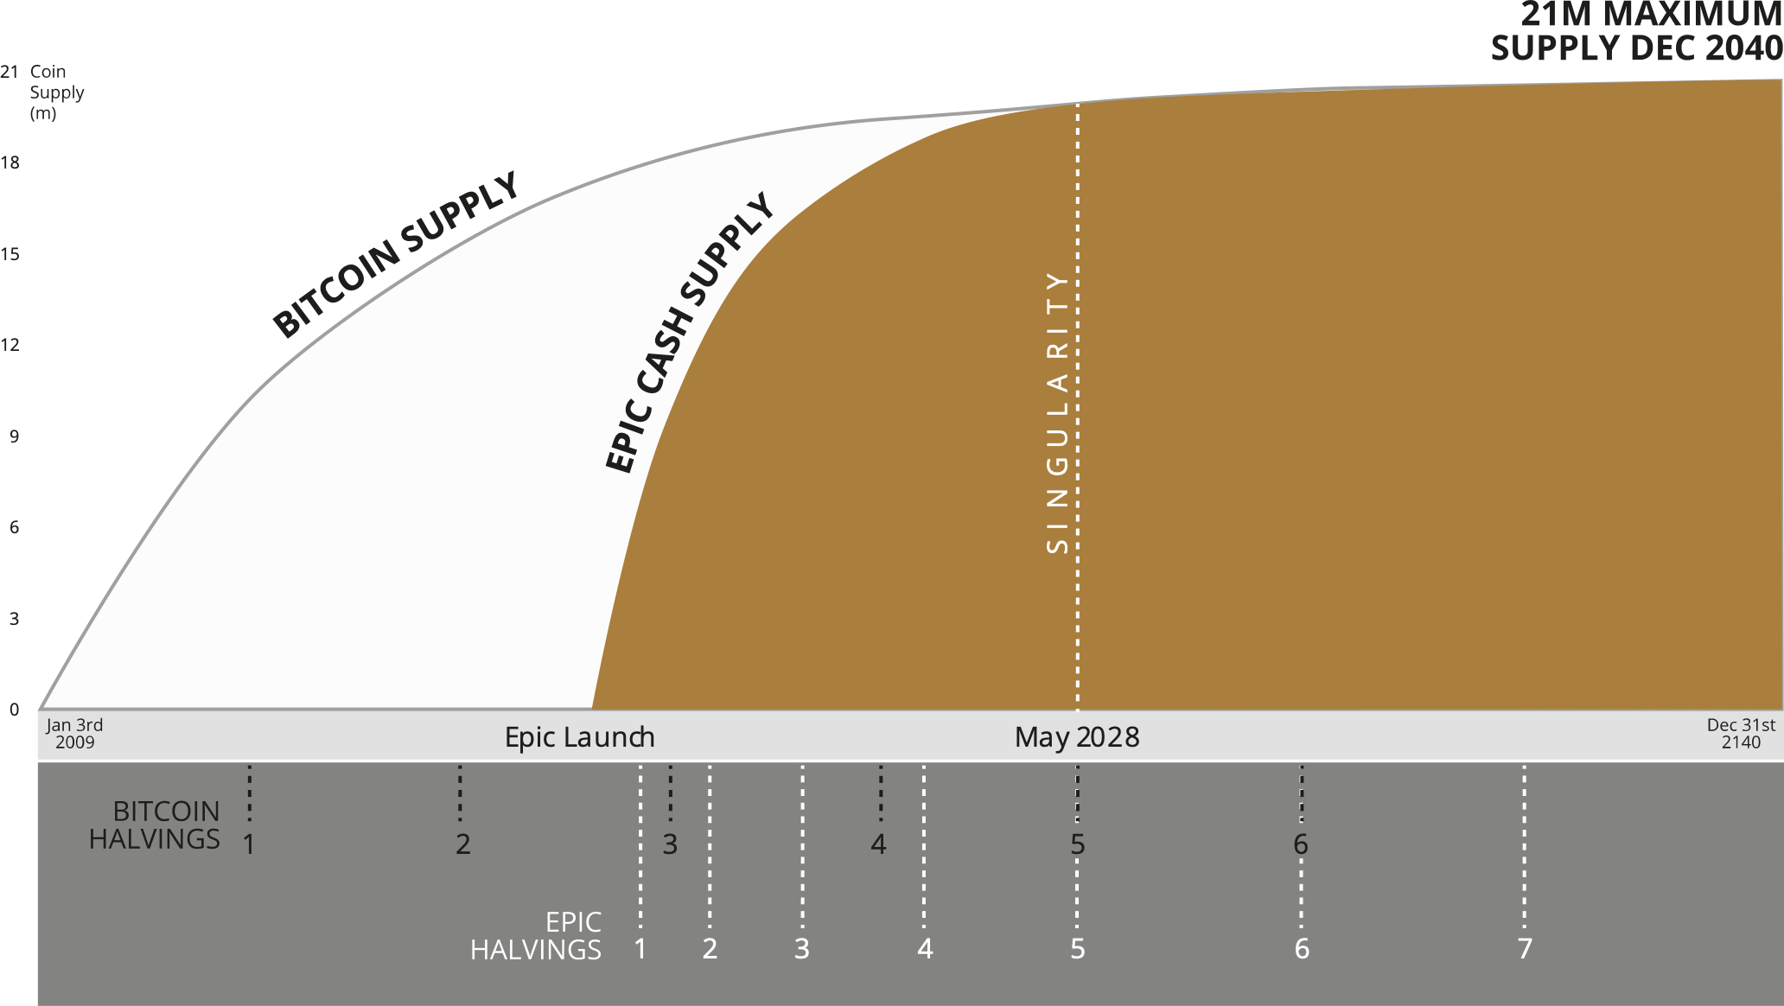






لماذا EPIC ؟
إصدارات البيتكوين القياسية
21M MAXIMUM SUPPLY DEC 2140
العرض المحدود والتضخم في تناقص مستمر
هي مزيج ثابت وفائز.
EPIC يطابق إصدار البيتكوين.
أي شخص بإمكانه التعدين
٦٠% CPU للأغراض العامة ، AMD / Intel
معدات ASIC المتخصصة باهظة الثمن بنسبة ١٠٠%
٣٨%GPU قياسي ، AMD / NVIDIA
٢% مخصص ل ASIC
قابلية التوسع
حجم السلسلة
277GB
ينمو بسرعة 1 غيغابايت / أسبوع
حجم السلسلة
1.2GB
ينمو بمعدل 0.01 جيجابايت / أسبوع
يتم تخزين جميع المعاملات إلى الأبد
القطع والتقليم - يتم تجميع المعاملات ، ويتم إزالة البيانات غير الضرورية من البلوكتشين
إمكانية الاستبدال
تحتفظ العملات بتاريخها ، مما أدى إلى مشكلة "العملات الملوثة" وسوق من مستويين حيث يتم تداول العملات المستخرجة حديثًا بسعر أعلى
العملات قابلة للتبديل لأنها لا تحتفظ بتاريخها
الخصوصية
يترك سجلاً عامًا دائمًا للمعاملات ما لم يتم اتخاذ تدابير إضافية غير ملائمة
١٠٠% خصوصية لجميع المعاملات بشكل افتراضي. مستقبل ثابت ضد التطورات التكنولوجية حيث لا يتم تخزين أي عناوين
الخصوصية اختيارية وصعبة
لا توجد خطوات أخرى مطلوبة
لماذا Epic؟ - مقارنة مع BTC فبراير ٢٠٢١ نسخة ٠٦

